Slide 1

בס"ד
מערכת שיעורים למגזר החרדי
שיעור מדעים לכיתה ו'
נושא השיעור: מפיקים אנרגיה חשמלית
עם המורה: אליהו סבח
בשיתוף צוות ההדרכה

Slide 2
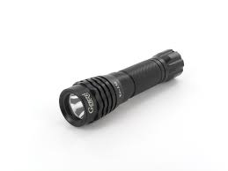
משתמשים בחשמל
Notes:
שלום תלמידים. מה זה החושך הזה? רגע אני מדליק את הפנס שלי.. (להדליק את הפנס ואת האור באולפן)
יופי, עכשיו אפשר לראות ולהתחיל בשיעור.
אבל רגע, לפני שמתחילים. אמרו לי, מהיכן האנרגיה שיש לפנס כדי להפיק אור?

Slide 3

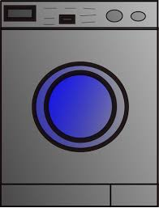


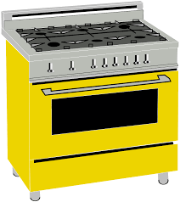
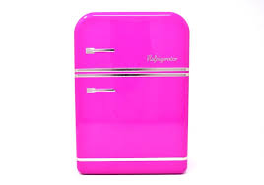


משתמשים בחשמל
Notes:
ובעצם – אם נחשוב על רגע, אנחנו מוקפים במכשירים חשמליים בהם אנחנו משתמשים יום יום:
המיקרוגל,, הקומקום החשמלי, המקרר, התנור, התאורה בבית ועוד
אנחנו משתמשים בחשמל גם בסביבה הציבורית כמו: הרחוב, מרפאות, בתי ספר, במפעלי תעשיה ועוד
למעשה קשה לנו כבר לדמיין איך היו נראים חיינו ללא החשמל

Slide 4
משתמשים בחשמל
מאין החשמל?
Notes:
חשבתם פעם מנין מגיע החשמל?

Slide 5
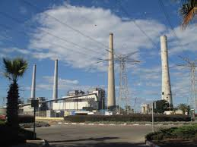
מייצרים חשמל בתחנות הכח
Notes:
ודאי ראיתם ברחוב את עמודי החשמל הגדולים שמזרימים חשמל לביתנו ולמוסדות הציבוריים. החשמל מגיע אל חוטי החשמל מתחנות הכח, שם החשמל מיוצר. איך מייצרים חשמל? בזאת נעסוק בשיעור שלנו

Slide 6
מה נלמד היום?
נלמד על הקשר בין מגנטיות וחשמל
נלמד כיצד מפיקים חשמל בתחנות החשמל
נכיר אפשרויות חלופיות להפקת חשמל
Notes:
להקריא

Slide 7

מה להכין לשיעור?
מחברת
כלי כתיבה
Notes:
משך השקף: דקה
בשקף זה ודאו שכולם הצטיידו בעזרים הנדרשים

Slide 8
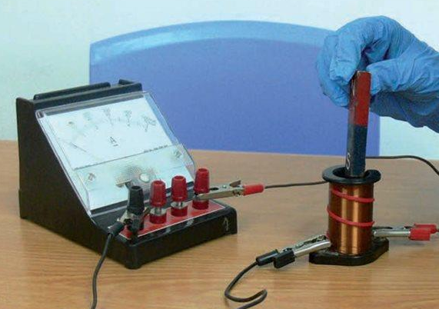
מתנסים: אנחנו מפיקים חשמל
ציוד: מד זרם רגיש, סליל נחושת, מגנט, חוטים מוליכים
נחבר את הרכיבים במעגל החשמלי
האם זורם זרם במעגל?
1
תמונה מתוך במבט חדש לכיתה ו', הוצאת רמות
Notes:
בואו נתנסה בהפקת חשמל. יש לי כאן: מד זרם רגיש, סליל נחושת, מגנט, וחוטים מוליכים.
אני אחבר את כל הרכיבים ליצירת מעגל סגור
הסתכלו במד הזרם. האם זורם כאן חשמל? לא! מד הזרם מראה על אפס, סימן שלא זורם כאן חשמל במעגל. וזה הגיוני, כיון שאין לנו במעגל הזה מקור חשמל. לא חיברתי סוללה. יש לכם רעיון כיצד אוכל בעזרת המגנט להפיק חשמל?

Slide 9
מתנסים: אנחנו מפיקים חשמל
2
נניע את המגנט הלוך ושוב ביחס לסליל
האם זורם זרם במעגל?
Notes:
אני אנסה להניע את המגנט ביחס לסליל. התבוננו כל הזמן במד הזרם. האם כעת יש זרם במעגל? כן! אתם רואים שמד הזרם זז מהמספר אפס. סימן שזורם זרם במעגל.

Slide 10
מתנסים: אנחנו מפיקים חשמל
3
נשאיר את המגנט במקומו,
ונניע את הסליל הלוך ושוב ביחס למגנט
האם זורם זרם במעגל?
Notes:
כעת ננסה לעשות את ההיפך. אני אנסה להניע את הסליל ביחס למגנט. שערו – מה יקרה? להראות. התבוננו כל הזמן במד הזרם. האם כעת יש זרם במעגל? כן! אתם רואים שמד הזרם זז מהמספר אפס. סימן שזורם זרם במעגל.

Slide 11
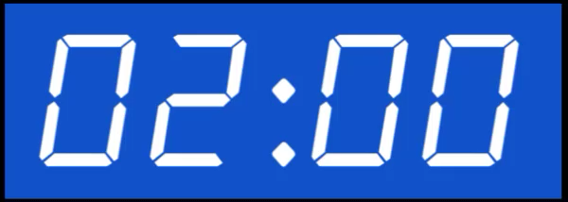
מסכמים תוצאות
כאשר הסליל במנוחה והמגנט בתנועה: זורם / לא זורם זרם במעגל החשמלי
כאשר הסליל בתנועה והמגנט במנוחה: זורם / לא זורם זרם במעגל החשמלי
כאשר הסליל והמגנט במנוחה: זורם /לא זורם זרם במעגל החשמלי
Notes:
נסכם במחברת מה ראינו בתצפית.

Slide 12
מסכמים תוצאות
כאשר הסליל במנוחה והמגנט בתנועה: זורם / לא זורם זרם במעגל החשמלי
כאשר הסליל בתנועה והמגנט במנוחה: זורם / לא זורם זרם במעגל החשמלי
כאשר הסליל והמגנט במנוחה: זורם /לא זורם זרם במעגל החשמלי
Notes:
נסכם במחברת מה ראינו בתצפית.

Slide 13
מסיקים מסקנות
ניתן להפיק חשמל באמצעות תנועה יחסית של מגנט וסליל חוט נחושת
Notes:
נסכם במחברת מה ראינו בתצפית.

Slide 14
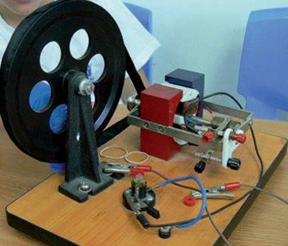
מחולל חשמל ידני (גנרטור)
העיקרון של הפקת חשמל באמצעות תנועה של סליל ביחס למגנט מתקיימת במחולל החשמל – הגנרטור
תמונה מתוך במבט חדש לכיתה ו', הוצאת רמות
Notes:
אותו עקרון בא לידי ביטוי במחולל הזרם החשמלי שלפניכם. תראו מה קורה כשאני מסובב את הידית. הנורה דולקת. כלומר מופק חשמל. קודם השתמשנו בסליל קטן ומגנט קטן ולכן הפקנו מעט חשמל שלא הספיק כדי להדליק נורה. כעת אנחנו משתמשים בסליל גדול (להראות) ובמגנט גדול (להראות). תראו איך אם נעים זה כנגד זה ומפיקים חשמל

Slide 15
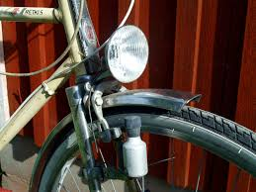
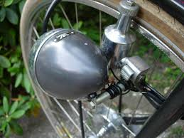
דינמו - גנרטור קטן
פנס האופניים פועל באמצעות דינמו
Notes:
אולי יצא לכם לראות פנס באופניים שנדלק כתוצאה מתנועת הגלגל. למעשה גם שם פועל גנרטור קטן, שנקרא דינמו. תנועת גלגלי האופנים מסובבת את הסליל ביחס למגנט, מופק חשמל והפנס נדלק

Slide 16
משערים
שערו: כיצד נוכל להפיק זרם בעוצמה חזקה יותר באמצעות הסליל והמגנט?
Notes:
להקריא

Slide 17
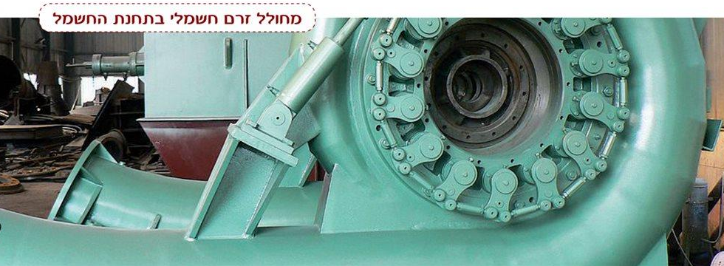
מחולל חשמל ענק בתחנת החשמל
כדי להפיק חשמל בעוצמות גבוהות משתמשים בסליל נחושת ענק ובמגנט ענק
איך מניעים מגנט כל כך גדול?
תמונה מתוך במבט חדש לכיתה ו', הוצאת רמות
Notes:
אתם צודקים, כדי להפיק זרם בעוצמה חזקה יותר אנחנו זקוקים למגנט וסליל גדולים יותר. כך למעשה נראה מחולל החשמל בתחנה להפקת חשמל.
אך אם המגנט והסליל כל כך גדולים, איך מזיזים את אותם?
אנחנו נעזרנו בתנועה ידנית כי המגנט והסליל שלנו היו קטנים. איך מזיזים מגנט וסליל בגודל של חדר?

Slide 18
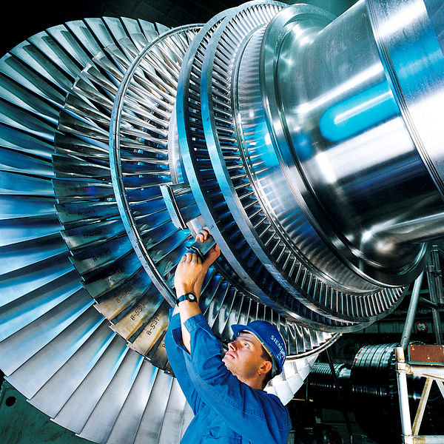
טורבינה – הגלגל המניע
טורבינה היא גלגל גדול מאוד דומה לשבשבת, שמסתובב ומניע את המגנט ביחס לסליל
הטורבינה
מגנט בתוך סליל
מופק חשמל
שבתנועתם
מסובבת
את
Notes:
כדי להזיז את המגנט בתוך הסליל משתמשים בטורבינה. טורבינה היא גלגל מאוד גדול, תראו בתמונה את הגודל של הטוברינה ביחס לפועל שמתקין אותה. היא מזכירה שבשבת. כשהטורבינה נעה היא מסובבת את המגנט בתוך הסליל ומופק חשמל

Slide 19
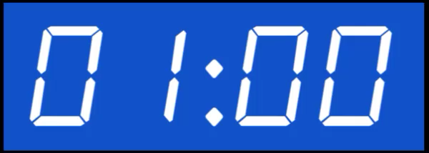
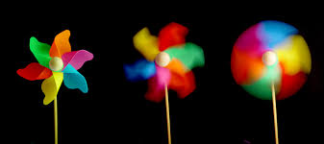
כיצד מסובבים טורבינה?
הטורבינה
מגנט בתוך סליל
מופק חשמל
שבתנועתם
מסובבת
את
מסובב/ת
את
?
Notes:
האם עולה בדעתכם כיצד מסובבים את הטורבינה הגדולה הזאת?
כדי לנסות לשער, דמיינו שהטורבינה היא שבשבת ענק. כיצד הייתם מזיזים אותה? העתיקו את התרשים למחברת וכתבו לפחות שתי אפשרויות
נחזור לתרשים הזה בהמשך השיעור ונבדוק אם צדקתם בהשערתכם

Slide 20
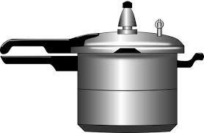
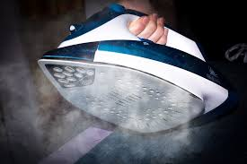
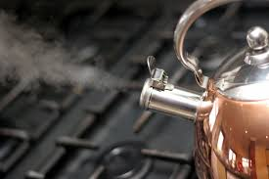
סיבוב טורבינה באמצעות קיטור
קיטור: התפרצות אדי מים חמים מאוד מבעד לפתח צר, בלחץ.
Notes:
ישנן תחנות חשמל בהן מסובבים את הטורבינה באמצעות קיטור
קיטור הוא למעשה התפרצות של אדי מים חמים מאוד מבעד לפתח צר. כיון שהמים יוצאים מפתח צר, הלחץ הוא גבוה, והם מפעילים אנרגית תנועה רבה.
אולי ראיתם מגהץ קיטור, סיר לחץ או קומקום שורק. בשלושתם יש פתח צר ממנו יוצאים אדי המים החמים בקיטור.

Slide 21
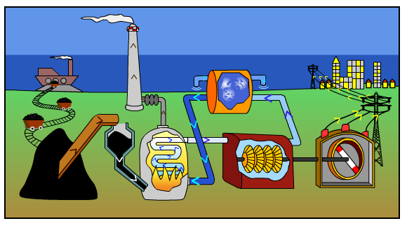
1. תחנת חשמל קיטורית
קיטור מסובב טורבינה
תמונה מתוך "מתח גבוה"
Notes:
ישנן תחנות חשמל בהן מסובבים את הטורבינה באמצעות קיטור. תחנת חשמל כזאת נקראת תחנת חשמל קיטורית. כדי להבין כיצד היא פועלת נעבור על שלבי הפעלתה מההתחלה ועד הפקת החשמל.

Slide 22
שלבי הפקת חשמל בתחנה קיטורית
מביאים פחם באוניות ומעבירים אותו במסוע תחנת הטחינה
Notes:
כדי להרתיח את המים וליצור קיטור יש צורך בשריפה של חומר דלק.
חומר הדלק בו משתמשים במקרה שלנו הוא פחם. מביאים את הפחם באוניות, ובאמצעות מסוע ארוך מסיעים אותו מהים אל תחנת החשמל, וטוחנים אותו לאבקה

Slide 23
שלבי הפקת חשמל בתחנה קיטורית
אבקת הפחם נשרפת בדוד השריפה, והמים בצינורות רותחים
Notes:
את אבקת הפחם מעבירים לדוד גדול ושורפים אותו. אנרגית החום משמשת להרתחת המים בדוד

Slide 24
שלבי הפקת חשמל בתחנה קיטורית
אדי המים עוברים בפתח צר ונוצר קיטור
גזים הנפלטים מהשריפה מועברים אל הארובה ונפלטים לאויר
Notes:
האדים שנוצרו מהרתחת המים יוצאים דרך פתח מאוד צר ונוצר קיטור. הקטור הזה ישמש את הנעת הטורבינה.
במקביל, הגזים שנפלטים כתוצאה מהבעירה מועברים אל ארובה גבוהה ונפלטים לאוויר

Slide 25
שלבי הפקת חשמל בתחנה קיטורית
הקיטור מסובב את הטורבינה
מערכת הקירור מקררת ומעבה את המים ומזרימה אותם חזרה
Notes:
הקיטור שנוצר יוצא בעוצמה חזקה ומסובב את הטורבינה.
אדי המים מועברים אל מערכת הקירור, שמעבה אותם בחזרה והם ממוחזרים שוב ליצירת קיטור נוסף

Slide 26
שלבי הפקת חשמל בתחנה קיטורית
הטורבינה מסובבת את הגנרטור – המגנט מסתובב ביחס לסליל ומופק חשמל
Notes:
הטורבינה מחוברת למגנט, וכאשר היא מסתובבת, גם המגנט הענק מסתובב בתוך הסליל הענק. כך מופק חשמל.
החשמל שמופק בתהליך הזה זורם בחוטי החשמל לכל הצרכים: בתים, מפעלים, מוסדות, בתי חולים וכד'

Slide 27
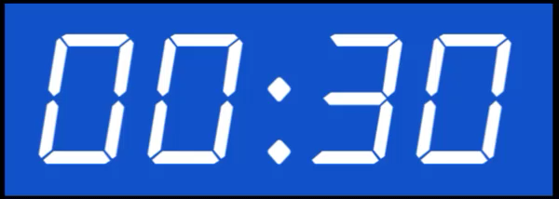
כיצד מסובבים טורבינה?
הטורבינה
מגנט בתוך סליל
מופק חשמל
שבתנועתם
מסובבת
את
מסובב
את
קיטור שנוצר כתוצאה משריפת חומר דלק
Notes:
אז הנה מצאנו דרך ראשונה לסובב טורבינת ענק. האם שיערתם זאת קודם? אם לא – הוסיפו את הקיטור לתרשים שלכם

Slide 28
בעיות סביבתיות בהפקת חשמל מחומרי דלק
1. תוצרי לוואי משריפת חומרי הדלק:
פיח, אפר, עשן, גזים רעילים
מזהמים את הסביבה
Notes:
אנחנו מפיקים תועלת רבה מהחשמל המופק בתחנת החשמל, אבל שריפת חומרי הדלק גורמת לשלוש בעיות מרכזיות
הבעיה הראשונה קשורה בשריפה עצמה. כאשר שורפים חומרי דלק, ישנם תוצרי לוואי – חומרים שנפלטים מתבליך הבעירה: פיח, אפר, עשן, גזים. כל אלה מזהמים את הסביבה.

Slide 29
בעיות סביבתיות בהפקת חשמל מחומרי דלק
2. שימוש מוגזם בשריפת חומרי
דלק מוביל להתדלדלות
של משאבי הטבע המתכלים.
Notes:
בעיה נוספת היא השימוש בחומרי הדלק כמו פחם או נפט, שהם משאבי טבע מתכלים, כלומר אם נשתמש בהם בכמות מוגזמת כמותם תלך ותקטן בצורה משמעותית מאוד

Slide 30
בעיות סביבתיות בהפקת חשמל מחומרי דלק
3. שימוש במי הים לצורך קירור
של הקיטור ועיבוי המים גורם
למי הים להתחמם.
המים החמים מוחזרים אל הים
ומשפיעים על בעלי החיים.
Notes:
בעיה נוספת היא שימוש במי הים כדי לקרר את הקיטור. המים מוזרמים בצינור מהים אל מערכת הקירור וחזרה אל הים. המים המוחזרים אל הים חמים יחסית וזה משפיע על בעלי החיים בסביבה, מקטין את רמת החמצן במים וגורם לבעלי החיים לשנות את התנהגותם הטבעית

Slide 31
פתרונות לבעיות הסביבתיות
פליטת חומרים מזהמים לסביבה
שימוש במשאבי טבע מתכלים
חימום מי הים והשפעה על היצורים החיים
קולטים את האפר הנפלט ולא פולטים אותו מהארובה. משתמשים בו לסלילת כבישים או לייצור מלט
ארובות תחנות החשמל מאוד גבוהות, ומפזרות את המזהמים למרחק רב
משתמשים בחומרי דלק איכותיים שפולטים פחות חומרים מזיקים
מקפידים לא לחמם את מי הים ביותר מ-8 מעלות
Notes:
אז מה עושים? לפניכם שלוש הבעיות המרכזיות כתובות בצבע אדום (להקריא)
ובתיבות הירוקות - פתרונות. התאימו בין הפתרון המוצע לבעיה שהוא פותר. העתיקו למחברת את הבעיה והפתרון המתאים

Slide 32
פתרונות לבעיות הסביבתיות
מקפידים לא לחמם את מי הים ביותר מ-8 מעלות
חימום מי הים והשפעה על היצורים החיים
קולטים את האפר הנפלט ולא פולטים אותו מהארובה. משתמשים בו לסלילת כבישים או לייצור מלט
ארובות תחנות החשמל מאוד גבוהות, ומפזרות את המזהמים למרחק רב
משתמשים בחומרי דלק איכותיים שפולטים פחות חומרים מזיקים
פליטת חומרים מזהמים לסביבה
Notes:
לבעית חימום מי הים פתרון אחד – מקפידים לא לחמם את מי הים ביותר מ-8 מעלות, וכך לא פוגעים בבעלי החיים בסביבה.
לפליטת החומרים המזהמים לסביבה שלושה פתרונות מוצעים: הראשון – להשתמש בחומרים פחות מזיקים, השני – לפלוט את הגזים בגובה רב ולפזר אותו למרחק והשלישי – לאסוף את האפר ולא לפזר אותו באוויר, אלא להשתמש בו למגוון שימושים.
לאיזה בעיה לא הזכרנו שום פתרון?

Slide 33
פתרונות לבעיות הסביבתיות
שימוש במשאבי טבע מתכלים
פחם
נפט
גז
Notes:
אתם צודקים! עוד לא הזכרנו פתרון לשימוש המוגבר בחומרי טבע מתכלים.

Slide 34
פתרונות לבעיות הסביבתיות
שימוש במשאבי טבע מתכלים
הטורבינה
מגנט בתוך סליל
מופק חשמל
פחם
נפט
גז
שבתנועתם
מסובבת
את
מסובב
את
?
Notes:
למעשה, אם לא נשתמש בפחם ובנפט כדי ליצור קיטור ולהזיז את הטורבינה, כיצד נוכל להזיז אותה בדרך אחרת?

Slide 35
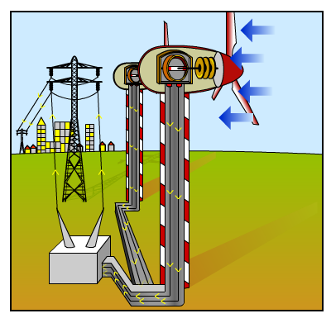
2. הפקת חשמל באמצעות טורבינת רוח
התבוננו באיור
וזהו את שלבי הפקת החשמל
בטורבינת הרוח
כתבו את השלבים במחברת
תמונה מתוך "מתח גבוה"
Notes:
דרך נוספת להנעת הטורבינה שלא כרוכה בשריפת דלק הוא להשתמש באנרגית הרוח, ממש כמו בשבשבת (להראות שבשבת רוח, לנשוף עליה ולהראות שמסתובבת)

Slide 36
שלבי הפקת חשמל באמצעות טורבינת רוח
הרוח מסובבת את הטורבינה
הטורבינה מסובבת את הגנרטור
מופק חשמל ומוזרם
תמונה מתוך "מתח גבוה"
Notes:
להקריא את השלבים. אחר כך להראות את הדגם של אנרגית הרוח. להפעיל אותו ולהראות איך כל השלבים מודגמים בו

Slide 37
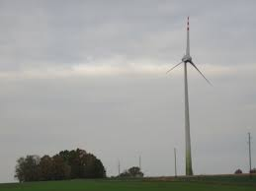
חושבים וכותבים
מהם היתרונות בשימוש בטורבינת רוח?
מהם החסרונות?
Notes:
חשבו וכתבו במחברת – מהם היתרונות והחסרונות בשימוש בטורבינת רוח?

Slide 38
חושבים וכותבים
מהם היתרונות בשימוש בטורבינת רוח?
משאב טבע מתחדש
משאב טבע חינמי
לא מזהם את הסביבה
מהם החסרונות?
תלות בעוצמת הרוח וכיוונה
מאוד גדול ופוגע בנוף
יוצרות רעש ופוגעות בציפורים
Notes:
היתרון המרכזי הראשון הוא שהרוח היא משאב טבע מתחדש ולא מתכלה, ולכן אין סכנה שהמשאב יגמר. בנוסף, השימוש בו הוא חינמי, העלות היא בהקמת הטורבינה. לא מעורבת פה שריפה חומרים ולכן אין זיהום של הזסביבה.
מצד שני, השימוש בטורבינת הרוח תלוי בעוה, במיקום ובעוצמת הרוח. לא נוכל להפיק חשמל בטורבינת רוח באותו קצב של תחנת חשמל קיטורית. בנוסף תראו כמה גבוהה טורבינת הרוח ומסורבלת. היא פוגעת בנוף, יוצרת רעש ולפעמים ציפורים נפגעות ממנה.

Slide 39
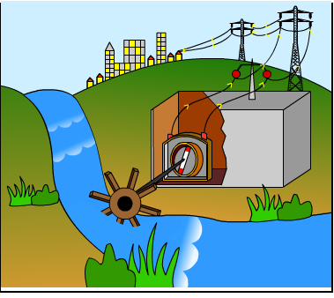
3. הפקת חשמל באמצעות נפילת מים
התבוננו באיור
וזהו את שלבי הפקת החשמל
בתחנה ההידרואלקטרית.
כתבו את השלבים במחברת
תמונה מתוך "מתח גבוה"
Notes:
משאב טבע מתחדש נוסף בו אנחנו יכולים להשתמש לצורך הנעת הטורבינה הוא המים. תחנה המפיקה חשמל באמצעות נפילת מים מגובה נקראת הידרואלקטרית. הידרו – מים, אלקטרית – חשמל.
האם אתם מזהים באיור את הטורבינה? את הגנרטור? את שלבי הפקת החשמל?

Slide 40
שלבי הפקת חשמל בתחנה הידרואלקטרית
מים מגובה נופלים על הטורבינה
ומסובבים אותה
הטורבינה מסובבת את הגנרטור
ומופק חשמל
Notes:
במעגל האדום רואים את נפילת המים על גבי הטורבינה, הטורבינה מחוברת אל הגנרטור שרואים במעגל הכחול, וכשהוא מסתובב מופק חשמל.
גם בתחנה הידרואלקטרית לא מזהמת את הסביבה, אך אין בישראל הרבה אזורים שמתאימים לבניית תחנה כזאת.

Slide 41
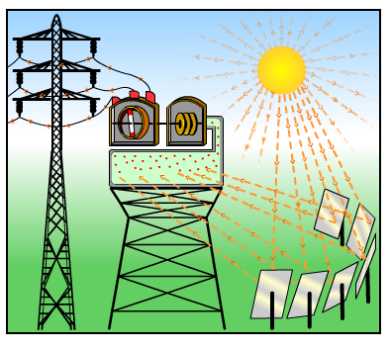
3. הפקת חשמל בשימוש באנרגית השמש
סדרו את המשפטים לפי רצף הפקת החשמל במגדל השמש
הטורבינה מניעה את הגנרטור
מופק חשמל
שדה מראות קולטות את אנרגית השמש
החזרת קרינת השמש אל ראש המגדל
הגזים החמים מניעים
את הטורבינה
קרינת השמש מחממת את הגזים
תמונה מתוך "מתח גבוה"
Notes:
דרך נוספת להנעת טורבינה היא שימוש באנרגית השמש. עכשיו אתם כבר מכירים את העקרון של הפקת האנרגיה. התבוננו באיור ובמשפטים המתארים את השלבים. סדרו במחברת את השלבים לפי הרצף הנכון בהפקת חשמל במגדל השמש

Slide 42
שלבי הפקת חשמל בשימוש במגדל השמש
4. הגזים החמים מניעים
את הטורבינה
1. שדה מראות קולטות את אנרגית השמש
5. הטורבינה מניעה את הגנרטור
2. החזרת קרינת השמש אל ראש המגדל
3. קרינת השמש מחממת את הגזים
6. מופק חשמל ומוזרם
Notes:
להקריא את השלבים

Slide 43
מגוון דרכים להפקת חשמל
הטורבינה
מגנט בתוך סליל
מופק חשמל
מסובבת
את
שבתנועתם
מסובב
את
Notes:
זוכרים שבתחילת השיעור שיערתם כיצד אפשר להניע את הטורבינה? בואו נראה אם אתם זוכרים את ארבע הדרכים שלמדנו בשיעור. השלימו את התרשים

Slide 44
מגוון דרכים להפקת חשמל
שריפת פחם ויצירת קיטור
הטורבינה
מגנט בתוך סליל
מופק חשמל
נפילת מים מגובה
מסובבת
את
שבתנועתם
מסובב
את
תנועת הרוח
חימום גזים באמצעות השמש
Notes:
להקריא את ארבע התשובות ולהוסיף:
ישנן דרכים נוספות להפקת חשמל שלא למדנו היום, לכל דרך יש יתרונות וחסרונות

Slide 45
חידון
כיצד הפקת חשמל באמצעות מים יכולה לפגוע בסביבה?
יש הרבה רעש
המים מזדהמים
אין פגיעה בסביבה
הזרימה הטבעית נחסמת
Notes:
בואו נראה כמה אתם חרוצים. בחרו את התשובה הנכונה ביותר
להקריא את השאלה

Slide 46
חידון
כיצד הפקת חשמל באמצעות מים יכולה לפגוע בסביבה?
יש הרבה רעש
המים מזדהמים
אין פגיעה בסביבה
הזרימה הטבעית נחסמת
Notes:
הפקת מים על ידי חשמל בתחנה הידרואלקטרית לא מייצרת רעש לא טבעי או מזהמת את הסביבה אך בהחלט משנה את הזרימה הטבעית ומונעת מבעלי החיים לזרום בזרם המים

Slide 47
חידון
מהם היתרונות של שימוש באנרגיות חלופיות: שמש, מים, רוח?
השימוש בהם זול יחסית
הם לא מזהמים את הסביבה
כל התשובות נכונות
המשאבים קיימים בהרבה מדינות
Notes:
והנה שאלה נוספת (להקריא)

Slide 48
חידון
מהם היתרונות של שימוש באנרגיות חלופיות: שמש, מים, רוח?
השימוש בהם זול יחסית
הם לא מזהמים את הסביבה
כל התשובות נכונות
המשאבים קיימים בהרבה מדינות
Notes:
אתם צודקים! כל התשובות נכונות, אלה הם מקורות אנרגיה מתחדשים, ולמרות שגם להם יש חסרונות כדאי לעשות בהם שימוש

Slide 49
חידון
ממה מורכב גנרטור?
מטורבינה בתוך מגנט
ממגנט בתוך סליל
כל התשובות נכונות
מסליל בתוך טורבינה
Notes:
והנה שאלה נוספת (להקריא)

Slide 50
חידון
ממה מורכב גנרטור?
ממגנט בתוך סליל
כל התשובות נכונות
מסליל בתוך טורבינה
מטורבינה בתוך מגנט
Notes:
כמובן שגנרטור מורכב ממגנט בתוך סליל. טורבינה היא אמצעי הסיבוב של הגנרטור.

Slide 51
חידון
אילו פעולות ביתיות אתם יכולים לבצע כדי לחסוך בחשמל?
כיבוי אור בחדר ריק
השקיה בשעות הערב
לא להשתמש בחשמל כלל
כיבוי המקרר בכל ערב
Notes:
והנה שאלה נוספת (להקריא)

Slide 52
חידון
אילו פעולות ביתיות אתם יכולים לבצע כדי לחסוך בחשמל?
כיבוי אור בחדר ריק
השקיה בשעות הערב
לא להשתמש בחשמל כלל
כיבוי המקרר בכל ערב
Notes:
כמובן שהשקיה לא חוסכת חשמל, אנחנו לא יכולים בכלל לא להשתמש בחשמל, למדנו כמה הוא חיוני לחיינו, ובוודאי שלא נכבה את המקרר בכל ערב. אך דבר אחד קטן הוא לגמרי ביכולת שלכם – הקפידו לכבות את האור כשאתם יוצאים מהחדר. החסכון הקטן הזה מצטבר והופך משמעותי.

Slide 53
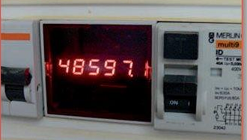
תשלום על צריכת חשמל ביתי
אנחנו משלמים לחברת החשמל עבור השימוש בחשמל.
בכל בית מותקן מונה חשמל שמודד את צריכת החשמל
על פי כמות האנרגיה החשמלית שנמדדה מתבצע חישוב התשלום
תמונה מתוך במבט חדש הוצאת רמות
Notes:
להקריא

Slide 54
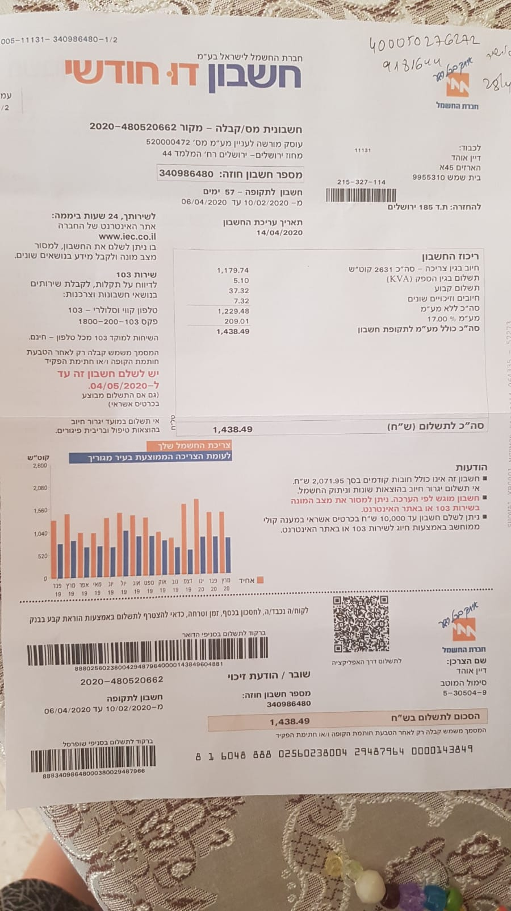
חשבון החשמל הביתי
חפשו בחשבון החשמל:
עבור כמה ימי צריכה חשבון זה?
מה היתה צריכת החשמל בימים אלה?
מהו הסכום לתשלום?
Notes:
בואו נלמד כיצד קוראים את חשבון החשמל ומה הוא מספר לנו על צריכת החשמל הביתית שלנו.
עיינו בחשבון החשמל המשפחתי שלכם או בחשבון החשמל שבתמונה

Slide 55
חשבון החשמל הביתי של משפחת כהן
תקופת החשבון
מדידת הצריכה
Notes:
בואו נראה בחשבון של משפחת כהן.
חשבון זה הוא לתקופה של 57 ימים
צריכת החשמל נמדדת ביחידות שנקראות קוט"ש - קילו ואט לשעה. המשפחה הזאת צרכה 2631 קוט"ש
האם המשפחה שלכם צרכה יותר / פחות?

Slide 56
מה עוד לומדים מחשבון החשמל?
חפשו בחשבון החשמל:
האם צריכת החשמל עלתה או ירדה ביחס לחשבון הקודם?
Notes:
חזרו לחשבון החשמל שלכם ונסו למצוא את התשובה לשאלה: האם צריכת החשמל בחשבון הזה גבוהה או נמוכה מהחשבון הקודם? האם המשפחה צרכה יותר או פחות חשמל?

Slide 57
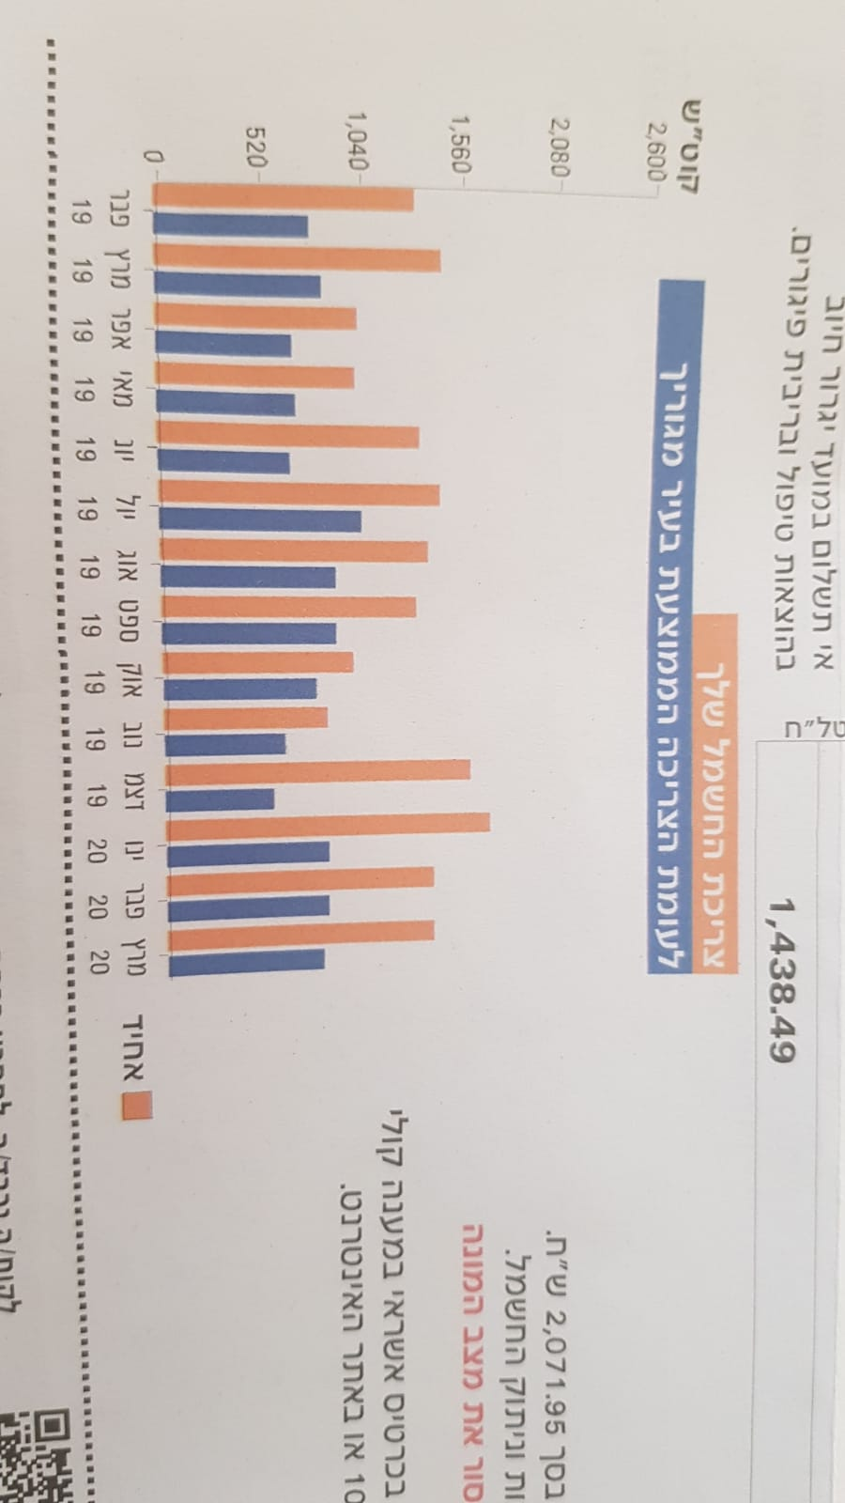
השוואת צריכת חשמל תקופתית
Notes:
בחשבון החשמל מצורף גרף עמודות שמתאר את צריכת החשמל של המשפחה על פני שנה, וגם משווה את המשפחה למשפחות נוספות באותה העיר. התבוננו בגרף העמודות. בכתום מתוארת צריכת החשמל של המשפחה שלנו ובכחול – הצריכה בעיר מגורינו.
התבוננו בגרף וענו: באיזה חודש היתה צריכת החשמל במשפחת כהן הגבוהה ביותר? ובאיזו הנמוכה ביותר?

Slide 58
השוואת צריכת חשמל תקופתית
צריכה גבוהה ביותר
צריכה נמוכה ביותר
Notes:
הנה אנחנו רואים שבחודש ינואר, טבת, צריכת החשמל במשפחת כהן היתה הגבוהה ביותר ובחודש נובמבר, חשון, צריכת החשמל של משפחת כהן היתה הנמוכה ביותר
האם תוכלו לשער מדוע יש הבדלים כל כך גדולים?
יש כמובן הבדל בצריכת החשמל בעונות השונות. אולי בחודש טבת הגשום והקר משפחת כהן הדליקה יותר מזגנים, השתמשה במכונת כביסה וכד'.
האם גם בחשבון החשבל שלכם מצאתם דמיון כזה ביחד לעונות השנה?

Slide 59
השוואת צריכת חשמל תקופתית
Notes:
ומה תוכלו לומר על צריכת החשמל של משפחת כהן לאורך כל השנה ביחס למשפחות אחרות בעיר מגוריהם?
זכרו – העמודות בכתומות מייצגות את הצריכה של משפחת כהן, והכחולות –של משפחות בעיר.
להמתין חצי דקה ואז לומר:
אתם צודקים, העמודות של משפחת כהן, הכתומות יותר גבוהות במשך כל השנה ביחס למשפחות אחרות.
תוכלו לשער מדוע?
אולי משפחת כהן היא משפחה ברוכת ילדים? ואולי המשפחה קצת בזבזנית, וצריכה ללמוד לחסוך בחשמל?

Slide 60
כיצד נוכל לחסוך בחשמל?
כיצד תוכל משפחת כהן לחסוך בצריכת החשמל שלה ולצמצם גם את חשבון החשמל?
כתבו מספר המלצות במחברת
Notes:
להקריא

Slide 61
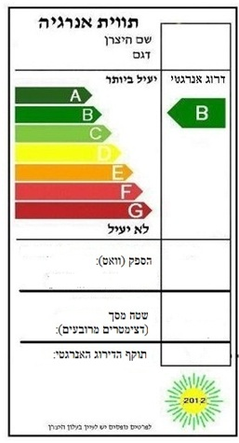
צריכת חשמל נבונה
להקפיד לכבות אורות ומזגנים בכל פעם שיוצאים מהחדר
להפעיל את מכשירי החשמל רק כאשר הם מלאים לגמרי
להשתמש בתאורה חסכונית (כמו למשל לד)
בחודשי הקיץ להשתמש בדוד השמש ולא החשמל
לרכוש מוצרי חשמל בעלי צריכת חשמל יעילה
Notes:
הנה כמה המלצות שאספתי מתלמידים שלי: להקריא
במשפט האחרון להוסיף התייחסות לתווית האנרגיה – למוצרי החשמל מודבקת בצידם האחורי תווית עם דירוג אנרגטי. מומלץ לרכוש מוצרי חשמל שהם בדירוג איי או בי

Slide 62
מסכמים
למדנו כיצד ניתן להפיק חשמל באמצעות תנועת סליל נחושת ומגנט
למדנו כיצד משתמשים בעקרון הפקת החשמל בתחנות החשמל
הכרנו תחנות חשמל מסוגים שונים, בכולן נעשה שימוש בגנרטור
למדנו על מקורות אנרגיה מתכלים ומתחדשים ועל יתרונות וחסרונות השימוש בהם
למדנו כיצד קוראים את חשבון החשמל הביתי וכיצד נשתמש בחשמל בתבונה
Notes:
להקריא

Slide 63
משימת אתגר
הובא לידיעתכם שמתכננים להקים תחנת חשמל הפועלת באמצעות שריפת פחם בעיר ליד חוף הים.
כתבו מכתב לראש העיר ונסו לשכנע אותו למנוע את הקמת התחנה
הוסיפו למכתבכם נימוקים למניעת הקמת התחנה והצעות חלופיות
בהצלחה!

Slide 64
pexels.com ,

